Slide 1
Infraestrutura, Investimento Público e Crescimento Econômico
Cleber Gabriel Zanin
Isabele Peres
Lucas Gallette

Slide 2
Panorama histórico
Tentativas frustradas

Slide 3
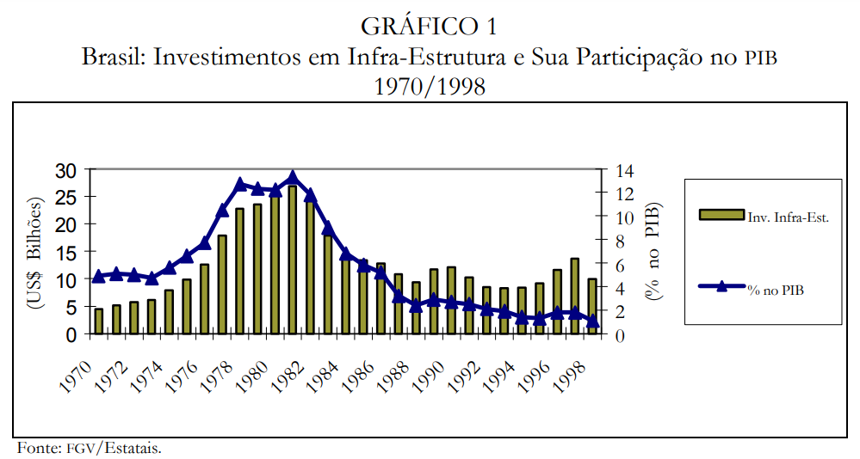
Grave problema fiscal no início da década de ‘80 levou a um declínio dos investimentos em infraestrutura

Slide 4
Os anos 80 e a “década perdida”
O nacional desenvolvimentismo, baseado em investimento estatal e financiamento externo entra em crise nos anos finais da Ditadura Militar.
Queda nas taxas de investimento
Altas taxas de inflação
Alta desigualdade social
Altas taxas de juro interna e externa, prejudicando o balanço de pagamentos
Alta dívida interna, agravada pela política fiscal expansionista
Alta concentração de renda

Slide 5
As medidas do Plano Cruzado (1986)
O Plano Cruzado, sob o slogan de “inflação zero” visava reduzir a inflação por meio de:
Reforma monetária (Transformação de Cruzeiro em Cruzado, que valia 1000x mais)
Política monetária contracionista -> aumenta a taxa de juros -> reduz investimento
Congelamento de preços e de correção automática de salários
Diminui a rentabilidade dos investimentos, tornando-os menos atrativos
Congelamento da Taxa de Câmbio
Perda de reservas internacionais -> reduz investimento
Criação do Fundo Nacional de Desenvolvimento (FND) -> Plano de Metas responsável pela área de infra-estrutura econômica

Slide 6
A repercussão do Plano Collor e do Plano Real (1994) sobre os gastos com infra-estrutura
Visando a reestabilização macroeconômica brasileira, o Plano Collor, além de não conseguir atingir seu objetivo, influenciou negativamente os gastos com infra-estrutura, à medida que
Realizou o confisco/congelamento da poupança pública
Eliminou alguns incentivos fiscais
Aumentou tarifas públicas (como as de energia e transporte
Reduz os incentivos ao investimento privado
Apenas o Plano Real conseguiu “reestabilizar” o cenário macroeconômico brasileiro, recuperando um crescimento da faixa de 2,8%
Ajuste Fiscal: arrocho orçamentário -> diminui os gastos do governo e aumenta a arrecadação por impostos
Aumenta, de forma singela, o investimento, porém, ainda aquém do desejado, como veremos a seguir.

Slide 7
Segunda metade da década de 90
Banco Central mantinha taxas de juros internas em patamares extremamente elevados, reduzindo o incentivo à investimento
Adoção de nova política cambial: câmbio flexível (FHC)
Recrudesce o aperto nas contas públicas, visto que o que houve foi uma inevitável desvalorização cambial
Ajuste fiscal -> imposição de metas de superávit primário das contas públicas -> corte de gastos
Torna ainda mais escassos os recursos para investimento em infra-estrutura
↑ ℮ → ↓ i → ↑ π

Slide 8
Programa de Aceleração do Crescimento (PAC 2007)
Investimentos da ordem de 504 bilhões de reais para o período de 2007-2010. O PAC pode ser dividido em 3 frentes: infraestrutura logística, infraestrutura energética e infraestrutura social e urbana.
Elevou o investimento público e privado em obras fundamentais, gerando empregos e renda, garantindo a continuidade no consumo de bens e serviços, inclusive aliviando, até certo ponto, os impactos da crise de 2008
Ainda assim, mesmo nos dias atuais, o investimento continua abaixo do desejável
Podendo até mesmo ser inferior ao valor da depreciação do período

Slide 9
A importância do investimento em infraestrutura

Slide 10
Os investimentos em infraestrutura impactam na economia por meio de canais diretos e indiretos.
Diretos
Indiretos
Expansão da capacidade de abastecimento
Escoamento da produção
Melhoria na produtividade total dos fatores

Slide 11
A infraestrutura – quer
promovida pelo Estado, quer pela iniciativa privada – tem o potencial de tornar mais
rentáveis, e consequentemente mais atraentes, os investimentos produtivos, conferindo
maior eficiência ao sistema econômico

Slide 12
Infraestrutura e comércio internacional
Setor exportador:
Redução dos custos logísticos e viabilização da prática de preços mais baixos
Setor importador:
Diminuição no preço dos bens importados → pressiona os produtores nacionais devido a competitividade.
A redução nos preços, resultante de uma melhor infraestrutura, permite a importação de um maior volume de bens de capital → viabiliza a renovação e a modernização tecnológica do parque industrial.

Slide 13
Do lado do consumidor, os benefícios gerados por uma melhor infraestrutura aumentam o poder de compra (pela
redução dos preços), além de elevarem a disponibilidade de bens, ampliando as possibilidades de consumo e gerando ganhos de bem-estar.

Slide 14
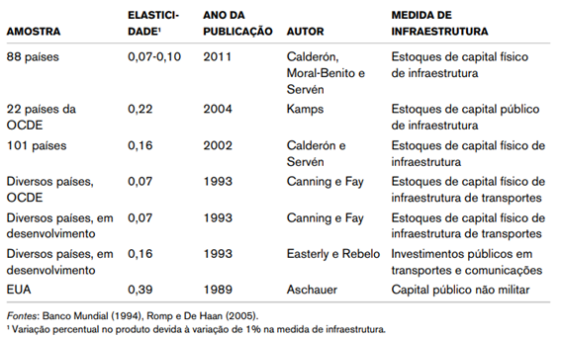
Elasticidade-produto da infraestrutura
Notes:
Essa tabela analisa a elasticidade-produto de alguns tipos de infraestrutura em diversos lugares no mundo. O que chama atenção são esses indicadores em especial, mostram que a elasticidade produto de estoques de cap fisico de trans era igual em 1993, tanto para paises da ocde quanto para paises em desenvolvimento. A gente ve tambem que os paises da ocde apresentam uma variação significativa do produto para uma variaçao de 1% em estoques de capital publico de infraesrutura.

Slide 15
Relação positiva entre renda e demanda por melhorias de infraestrutura

Slide 16
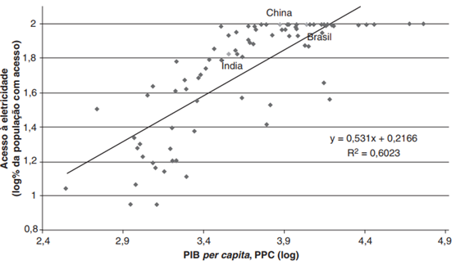
População com acesso a eletricidade

Slide 17
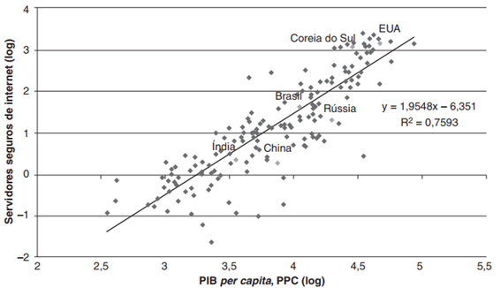
População com acesso a servidores de internet seguros

Slide 18
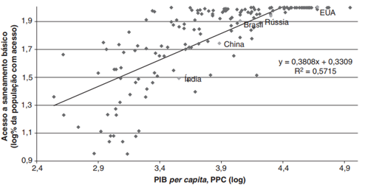
População com acesso a saneamento básico

Slide 19
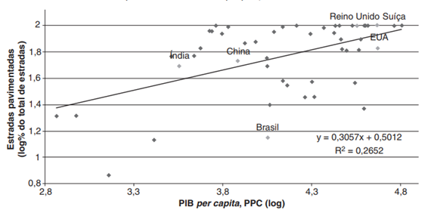
Estradas pavimentadas

Slide 20
Infraestrutura logística

Slide 21
Modais de transportes no Brasil
Rodoviário
Ferroviário
Aéreo
Portuário
Modal que transporta 61,1% de nossa produção
20,7%

Slide 22
A maioria dos recursos investidos no setor de transportes é alocada para o modal rodoviário.
2001 - 76% do total de investimento em transportes para o subsetor rodoviário.
Entre 2002 e 2008 - entre 58% e 74% do total de recursos do setor de transportes.
Em segundo lugar vem o modal ferroviário
19,5% do total de gastos em transportes no período compreendido entre 2001 e 2008.

Slide 23
Somente 11,1% das estradas brasileiras são pavimentadas.
O Brasil tem aproximadamente 1,7 milhões de quilômetros de rodovias e apenas cerca de 200 mil quilômetros são asfaltados
Isso eleva os custos logísticos que acabam por elevar o preço dos produtos, tornando o país menos competitivo no cenário internacional.
Notes:
uma melhor infraestrutura permite a gestão mais eficaz dos custos privados, possibilitando a diminuição dos preços relativos da
produção local e ganhos de produtividade, gerando impactos positivos nas exportações
e importações

Slide 24
Além de apresentar um custo de transporte elevado comparado a outros modais, o modal rodoviário também é um grande poluidor do meio ambiente.
Quanto pior o estado das rodovias, maior será o desgaste do veículo no trajeto, o que por sua vez aumenta o consumo de combustíveis fósseis (principalmente o óleo diesel no caso dos caminhões) e a emissão de gás carbônico na atmosfera, gerando maiores custos econômicos e ambientais para o país

Slide 25
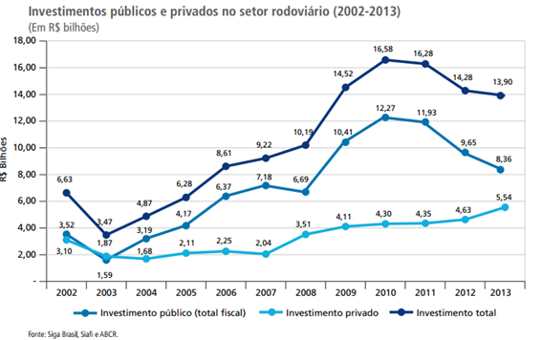

Slide 26
Diferenças entre regiões
Nas regiões mais desenvolvidas (Sul e Sudeste) a proporção de rodovias em ótimo e bom estado é consideravelmente superior à mesma proporção nas regiões menos desenvolvidas (Norte e Nordeste).

Slide 27
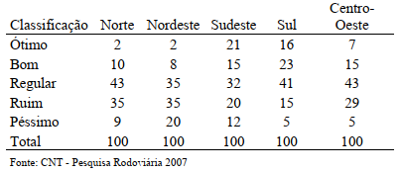
Avaliação das rodovias - estado geral por região (%)

Slide 28
Outros países
Rússia
81% do transporte de cargas é realizado por meio de ferrovias
8% por meio de rodovias.
Estados Unidos
43% do transporte de cargas é realizado por meio de ferrovias
32% por meio de rodovias.
(ANTT, 2005)

Slide 29
Infraestrutura energética

Slide 30
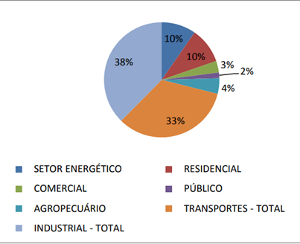
Participação no consumo final energético por setor
Em 2012:
Setor industrial - 38% de participação no consumo final energético em
Setor de transportes - 33%
Fonte: Balanço Energético Nacional (2012)

Slide 31
Crescimento econômico e consumo de energia
A relação entre crescimento econômico e consumo de energia no mundo em desenvolvimento tem sido fortemente influenciada pela medida em que o crescimento melhora a condição econômica daqueles que previamente viviam na pobreza.
Acesso a eletricidade → aumento do emprego e da renda dos mais pobres por meio de crescimento econômico.

Slide 32
Crescimento econômico e consumo de energia
Investidores tendem a localizar seus negócios em áreas com tecnologia, informação e comunicação eficientes.
Melhorias desses serviços → aumento de investimentos e melhora das atividades empresariais → favorece estado geral da economia → geração de ambiente positivo para as pessoas de baixa renda.

Slide 33
Cadeia de petróleo e gás
Segundo relatório sobre as perspectivas de produção energética global da IEA (International Energy Agency) de 2013, o Brasil deve desempenhar papel central na oferta mundial de petróleo até 2033, transformando-se no sexto maior produtor mundial, com 6,5 milhões de barris por dia.
O investimento em P&D é crucial para possibilitar a exploração das cadeias do pré-sal, com destaque para a Bacia de Santos.
Assim como outras áreas de infraestrutura, o desenvolvimento da cadeia produtiva de petróleo e gás enfrenta gargalos, como por exemplo, a dificuldade de se estabelecer regimes de exploração eficientes, trazendo novamente a questão do público x privado.

Slide 34
Energia elétrica
Dilema:
Necessidade de expansão do sistema
Impactos Ambientais
(Externalidades)

Slide 35
Energia elétrica
Atualmente:
Hidrelétricas respondem por 80% da energia elétrica consumida no Brasil
Estimativas de redução desta participação na próxima década.
Apesar de apenas 35% do potencial hidrelétrico terem sido aproveitados, o restante encontra-se na área amazônica → limites ambientais e logísticos são crescentes → aumenta os custos marginais da exploração.

Slide 36
Energia elétrica
Novas hidrelétricas → modelos de usinas a fio d’água → capacidade anterior de armazenagem (três anos) declinou para apenas cinco meses.
Tendência → matriz hidro de energia elétrica brasileira perder espaço para outras fontes não renováveis → termoelétricas e os biocombustíveis.
Outra tendência é de manter o quadro de subinvestimento nas fontes de energia renováveis → elevado custo de implementação.

Slide 37
A Natureza dos Projetos de Energia com Participação do Setor Privado
Os projetos de energia podem ser classificados em:
Concessões
Greenfield
Privatizações
O setor privado assume o risco financeiro e operacional do projeto, que envolve reabilitação ou expansão de ativos já existentes e cuja propriedade é mantida usualmente com o governo.

Slide 38
A Natureza dos Projetos de Energia com Participação do Setor Privado
Os projetos de energia podem ser classificados em:
Concessões
Greenfield
Privatizações
Projetos novos, com propriedade do setor privado ou do governo.

Slide 39
A Natureza dos Projetos de Energia com Participação do Setor Privado
Os projetos de energia podem ser classificados em:
Concessões
Greenfield
Privatizações
Envolvem a transferência de propriedade dos ativos para o setor privado.

Slide 40
Distribuição Geográfica dos Investimentos em Energia
O investimento privado em energia não se mostra homogeneamente alocado pelos diversos estados ou regiões do país, refletindo a concentração não somente das potencialidades para geração de energia do país em alguns estados, mas também das atividades econômicas.
Pensando nisso, o gráfico a seguir traz informações da distribuição citada.

Slide 41
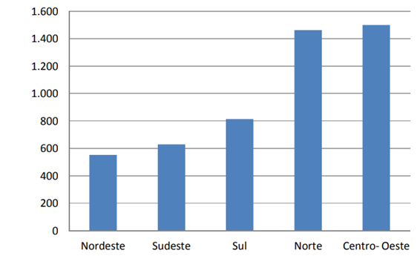
Distribuição do Investimento Privado per Capita em Projetos de Energia entre Regiões: 1990 – 2009
Fonte: Banco Mundial (2011a)

Slide 42
Densidade demográfica influencia os dados do gráfico!
Em termos de investimento per capita, o Centro-Oeste lidera seguido do Norte com valores de US$ 1.500 e US$ 1.460 por habitante, respectivamente.
A região Sul ocupa a terceira colocação, com um investimento per capita de US$ 810.
O desapontamento fica por conta da região Nordeste, que mesmo tendo uma população consideravelmente menor que a do sudeste aparece em quinto e último lugar, com um investimento por habitante de US$ 550 dólares contra US$ 620 dólares do Sudeste.
Notes:
1° ponto: Tal situação ocorre devido à baixa densidade populacional das duas regiões aliada aos altos investimentos que foram feitos, principalmente em hidroeletricidade.

Slide 43
Gargalos de infraestrutura

Slide 44
Diferentes abordagens
Relações macroeconômicas positivas do investimento em infraestrutura
Estado de Tecnologia
Demanda agregada
Geração de empregos (Lei de Okun)
Aumento da produtividade dos insumos
Relações microeconômicas positivas do investimento em infraestrutura
Redução do custo de Produção das firmas
Redução das perdas relacionadas a logística
Estimula a competição
Maiores oportunidades de lucro

Slide 45
O investimento médio ideal para sustentar o crescimento

Slide 46
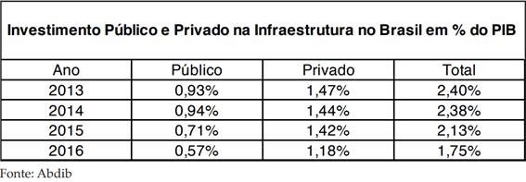
A questão do investimento público x privado

Slide 47
O investimento público em infraestrutura
Predominante até meados do século XX
A infraestrutura deveria ser provida pelo governo de modo a garantir o bem-estar da população
Dificuldades fiscais de responder a demanda iniciaram o movimento de privatização e regulação dessas atividades
Falhas de coordenação, restrições fiscais e rigidez orçamentária, mal planejamento e gestão de projetos, incerteza elevada
Endividamento externo do setor público para fins de investimento
Resultava numa tendência declinante dos investimentos, bem como causava uma estagnação do crescimento do PIB

Slide 48
A importância do setor privado
O investimento privado em infraestrutura surge como uma alternativa ao investimento público, a medida que
Dinamiza o mercado interno
Possibilita a competição
Contribui com o crescimento do PIB
Serve de contraparte aos gargalos relacionados ao investimento público

Slide 49
As barreiras aos investidores privados
Baixa operacionalidade das agências
Incerteza -> sunk costs
Imprevisibilidade dos custos de mitigação e do tempo necessário ao licenciamento ambiental
Baixo acesso ao mercado de crédito
Taxas de juro altas
Poucos incentivos fiscais e tributários
Burocracia em geral

Slide 50
Políticas Públicas

Slide 51
Políticas de Infraestrutura
Serviços de transporte, saneamento, energia e telecomunicações são insumos críticos no processo produtivo, elevando a produtividade dos fatores e o bem-estar da população. Porém, o nível de investimento em infraestrutura é insuficiente, e o Estado tem sido chamado para prover esses serviços.
A percepção de que, em muitos casos, esses serviços são bens públicos, com fortes externalidades, ou bens privados cuja produção não seria economicamente viável a não ser com um monopólio natural, reforçou a intervenção do Estado.

Slide 52
Políticas de Infraestrutura
Se os gastos em infraestrutura são insuficientes, qual deve ser a resposta no plano de política econômica?
Por um lado, criar um ambiente de negócios que incentive o setor privado a investir, o que é tanto mais factível quanto maior e mais dinâmico o mercado.
Por outro, aumentar os gastos públicos de modo a facilitar o acesso aos mais pobres, prezando tanto a eficiência alocativa quanto a qualidade dos investimentos, de modo a diminuir o desperdício.

Slide 53
Políticas de Infraestrutura
No Brasil, há restrições fiscais duradouras além de falhas no planejamento, execução e operação de infraestrutura.
Isso tem exigido maior presença do setor privado, em cuja ausência o déficit de serviços tenderá a se acentuar nos próximos anos. Com um mercado por esses serviços em rápida expansão, há como ampliar significativamente o espaço de atuação do setor privado, como veremos a seguir!

Slide 54
Políticas de Infraestrutura
Primeiro, uma melhoria na qualidade das agências reguladoras, com diretorias independentes, divulgando seus estudos, processos e decisões com transparência, equidade de tratamento ao setor privado e atendimento ao interesse público.
Propósitos:
atrair o investimento privado
melhorar o desempenho do setor público
Na percepção do Veloso, a autorregulação de entidades públicas tem sido afetada por conflitos de interesse e interferência política em muitos países.

Slide 55
Políticas de Infraestrutura
Desafios:
incentivos contrários à precificação e oferta dos serviços
comportamento oportunista
Importante ressaltar que o regulador independente não deve ser tomado como dogma. Para países ou mesmo unidades federativas mais pobres, há alternativas mais eficientes – como a contratação, quando necessário, de auditores externos independentes.

Slide 56
Políticas de Infraestrutura
Uma segunda iniciativa seria prover um horizonte de investimento para o setor, sendo fundamental a definição de uma estratégia clara e um planejamento de médio e longo prazos, no plano energético, dos transportes, mobilidade urbana e saneamento.
Também há, porém, desafios significativos, como veremos a seguir!

Slide 57
Políticas de Infraestrutura
Desafios:
integração do planejamento do setor elétrico ao energético
a maior eficácia no planejamento multimodal de transportes, pela incorporação efetiva do setor privado a ministérios e agências
ausência de mecanismos de governança metropolitana que otimizem os recursos disponíveis.

Slide 58
Conclusão
Investimentos em infraestrutura são um insumo crítico no processo produtivo, podem elevar a produtividade e o bem-estar da população. Pensando nisso, abordamos:
Panorama histórico
Público x Privado
Dados gerais: logística do transporte
Importância da infraestrutura energética
Gargalos e políticas possíveis

Slide 59
Bibliografia
BARBOZA, Maxwell Augusto Meireles. A ineficiência da infraestrutura logística do Brasil. Revista Portuária, 2014.
BERTUSSI, Geovana Lorena; ELLERY JUNIOR, Roberto. Infraestrutura de transporte e crescimento econômico no Brasil. Journal of Transport Literature, v. 6, n. 4, p. 101-132, 2012.
CAMPOS NETO, Carlos Alvares da Silva. Investimentos na infraestrutura de transportes: avaliação do período 2002-2013 e perspectivas para 2014-2016. Texto para Discussão, 2014.
COSTA, Marcelo; TIRYAKI, Gisele Ferreira. Investimento privado no setor de energia do Brasil: evolução e determinantes. Revista Eletrônica de Energia, v. 1, n. 1, p. 34-57, 2011.
FRISCHTAK, Cláudio R. O investimento em infra-estrutura no Brasil: histórico recente e perspectivas. 2008.
RIGOLON, Francisco JZ. O investimento em infra-estrutura e a retomada do crescimento econômico sustentado. Pesquisa e Planejamento Econômico, v. 28, 1998.
VELOSO, Fernando. Desenvolvimento Econômico: uma perspectiva brasileira. Rio de Janeiro: Elsevier, 2013.

Slide 60
Bibliografia
CAMPOS NETO, Carlos Alvares da Silva; MOURA, Fernanda Senra de. Investimentos na infraestrutura econômica: avaliação do desempenho recente. 2012.
ARAUJO, Jair; CAMPELO, Guaracyane; MARINHO, Emerson. O impacto da infraestrutura sobre a pobreza para o Brasil. Recuperado de https://www. anpec. org. br/encontro/2013/files_I/i12-a845a1ff97efe102932cbda215972c2d. pdf, 2013.
ROCHA, Katia; MOREIRA, Ajax Reynaldo Bello; DE BRAGANÇA, Gabriel Godofredo Fiuza. Instituições e investimentos privados em infraestrutura nas economias emergentes. Texto para Discussão, 2018.
SANTANA, Carlos Henrique Vieira. Políticas de infraestrutura energética e capacidades estatais nos BRICS. Texto para Discussão, 2015.
SIMAS, Moana; PACCA, Sergio. Energia eólica, geração de empregos e desenvolvimento sustentável. Estudos avançados, v. 27, n. 77, p. 99-116, 2013.
VIZIOLI, Thaís Riether. Infraestrutura energética e crescimento econômico: o caso brasileiro de 2000 a 2012. 2014.

